Slide 1

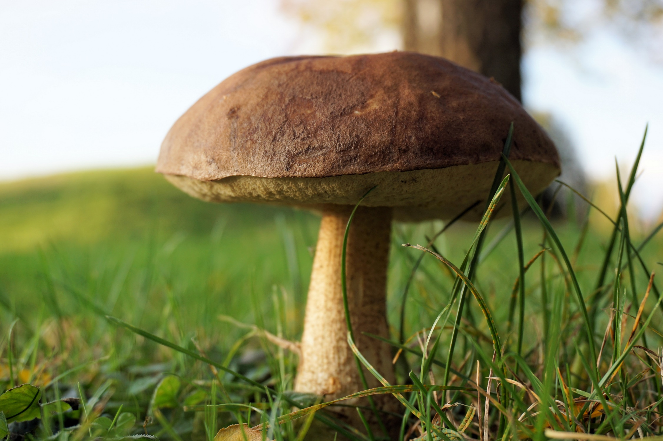
Trò chơi
Ô CỬA BÍ MẬT
Luật chơi:
Đằng sau mỗi ô cửa là các hình ảnh, chúng mình “ nhìn hình đoán chữ” Mỗi lần đoán đúng, ô cửa sẽ được mở và một phần hình ảnh bí mật sẽ hiện ra. Mỗi câu trả lời đúng sẽ được một phần quà.
1
2
3
4

Slide 2

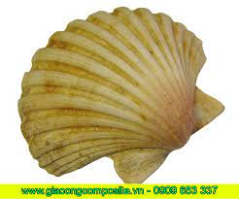
Nấm nấm sò
(nấm bào ngư)
Quay về
This Photo by Unknown Author is licensed under CC BY-NC

Slide 3
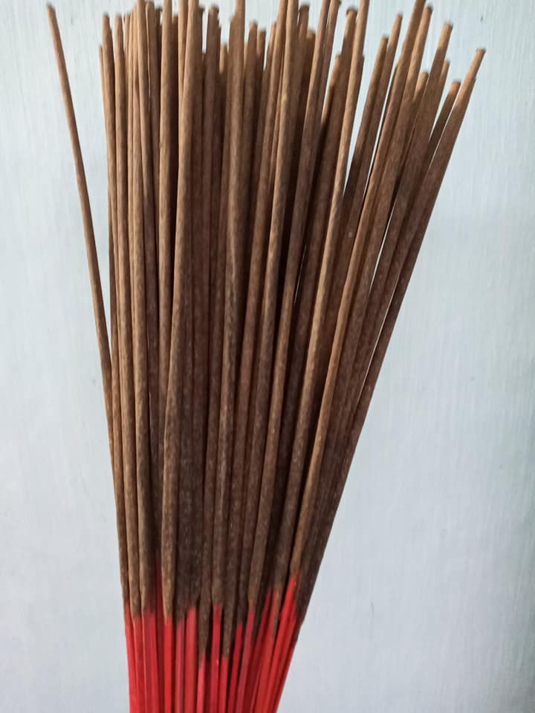
Nấm hương
Quay về
This Photo by Unknown Author is licensed under CC BY-NC

Slide 4
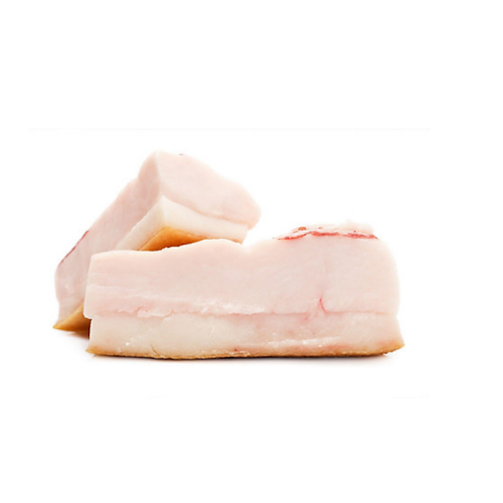
Nấm mỡ
Quay về
This Photo by Unknown Author is licensed under CC BY-NC

Slide 5
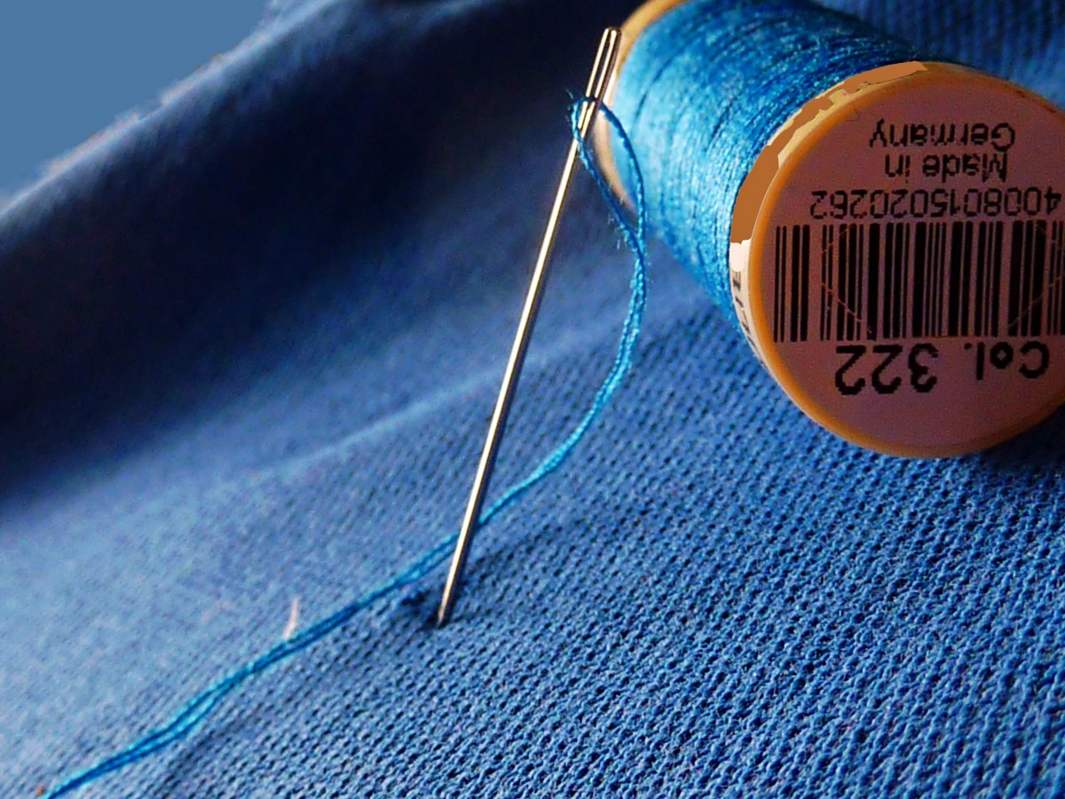
Nấm kim châm
Quay về
This Photo by Unknown Author is licensed under CC BY-NC

Slide 6




